Slide 1
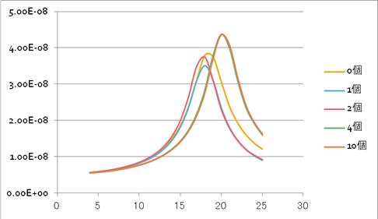



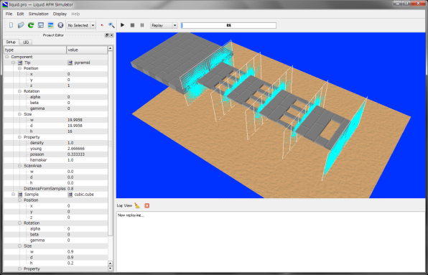

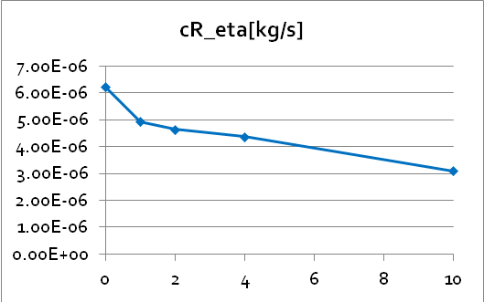

【LiqAFM】 液中カンチレバーの固有振動解析
LiqAFM
液中平板状カンチレバーの振動
カンチレバーに穴を開ける
カンチレバーを流体中で強制振動させる。強制振動周波数を変化させて、カンチレバーの振幅の収束値を求める。
0個
1個
粘性抵抗力係数を求める。
2個
4個
10個
シミュレート中の概観
孔の個数が増えると、粘性抵抗力係数が減少することが理解できる。
Notes:
LiqAFM_Resonance_001

